Slide 1



Веб-платформа для замовлення 3D-друку моделей
Щука Вікторія Ігорівна, ПЗПІ-23-8
Керівник: доц. кафедри ПІ Кравець Наталя Сергіївна
06 червня 2026

Slide 2
Мета роботи
Мета роботи
Розробка веб-платформи для замовлення послуг 3D-друку, яка забезпечує перегляд каталогу моделей, вибір параметрів друку, автоматичний розрахунок вартості та оформлення замовлень через зручний веб-інтерфейс.
Актуальність роботи
Зростання популярності технологій 3D-друку потребує зручних цифрових сервісів для вибору моделей, налаштування параметрів друку та оформлення замовлень. Розроблена платформа дозволяє автоматизувати цей процес і зробити його доступним для широкого кола користувачів.
2

Slide 3
Аналіз проблеми (аналіз існуючих рішень)
Система | Переваги | Виявлені недоліки
3D Studio | Автоматичний розрахунок вартості, інформація про матеріали та технології, приклади робіт | Відсутній каталог готових моделей, немає повноцінного оформлення замовлення через сайт
Treatstock | Каталог моделей, вибір матеріалів і технологій друку, можливість завантаження власних моделей | Складний інтерфейс, орієнтація на досвідчених користувачів, недостатній опис параметрів друку
3

Slide 4
Постановка задачі та опис системи
Проблема: Існуючі сервіси 3D-друку часто не мають каталогу готових моделей, детального опису параметрів друку та зручного механізму оформлення замовлення через веб-інтерфейс.
Очікуваний результат: Розробка веб-платформи, яка забезпечує перегляд каталогу 3D-моделей, вибір параметрів друку, автоматичний розрахунок вартості, керування кошиком та оформлення замовлень через єдиний зручний інтерфейс.
4

Slide 5








Вибір технологій розробки
Мова програмування Python
Веб-фреймворк Django
Система управління базами даних PostgreSQL
Клієнтська частина: HTML, CSS, JavaScript
Фреймворк Bootstrap для адаптивного інтерфейсу
Середовище розробки Visual Studio Code
Система контролю версій Git та GitHub
5

Slide 6
Архітектура створенного програмного забезпечення
Система побудована за клієнт-серверною архітектурою.
Клієнтська частина (HTML, CSS, JavaScript, Bootstrap) забезпечує інтерфейс користувача у веб-браузері та взаємодіє з сервером через HTTP/HTTPS.
Серверна частина реалізована на Python/Django, виконує бізнес-логіку, керує замовленнями та розраховує вартість друку.
Дані зберігаються в PostgreSQL, доступ до яких здійснюється через ORM Django.
Основні модулі: каталог моделей, кошик, замовлення, обране, авторизація користувачів, розрахунок вартості друку.
6

Slide 7
Опис програмного забезпечення, що було використано у дослідженні
Розробка виконувалась у середовищі Visual Studio Code.
Серверна частина реалізована мовою програмування Python з використанням фреймворку Django.
Для створення користувацького інтерфейсу використовувалися HTML, CSS та JavaScript.
Адаптивний дизайн реалізовано за допомогою фреймворку Bootstrap.
Для зберігання даних використано СУБД PostgreSQL.
Контроль версій та зберігання проєкту здійснювалися за допомогою Git та GitHub.
Процес розробки включав проєктування системи, створення бази даних, реалізацію функціональних модулів та тестування веб-платформи.
7

Slide 8
Дизайн системи
Метод розробки: об’єктно-орієнтований підхід.
Архітектура: клієнт-серверна архітектура.
Послідовність розробки: аналіз вимог → проєктування бази даних → реалізація функціоналу → тестування.
Технології проєктування: UML-діаграми, Django ORM, PostgreSQL.
Основні модулі: каталог моделей, кошик, замовлення, обране, система авторизації та розрахунок вартості друку.
8

Slide 9
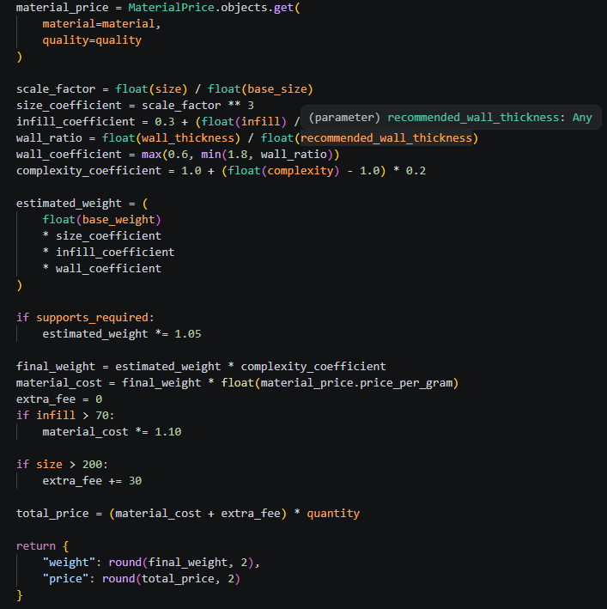
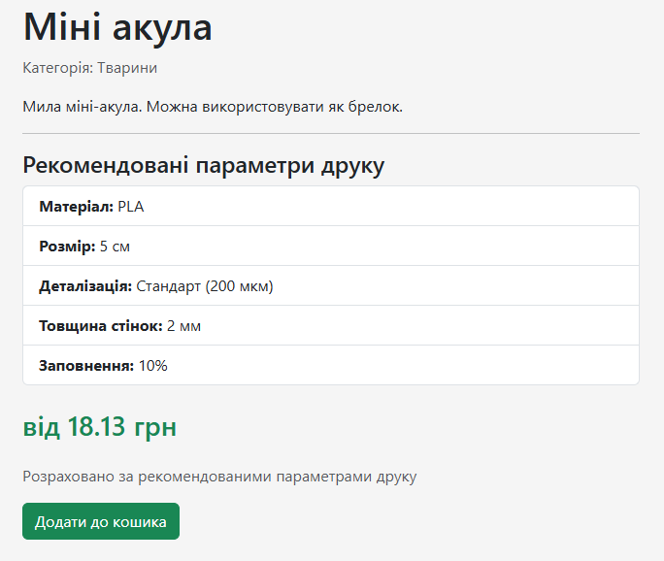
Приклад реалізації
Алгоритм автоматичного розрахунку вартості друку залежно від матеріалу, якості друку, розміру моделі, товщини стінок та відсотка заповнення.
9

Slide 10
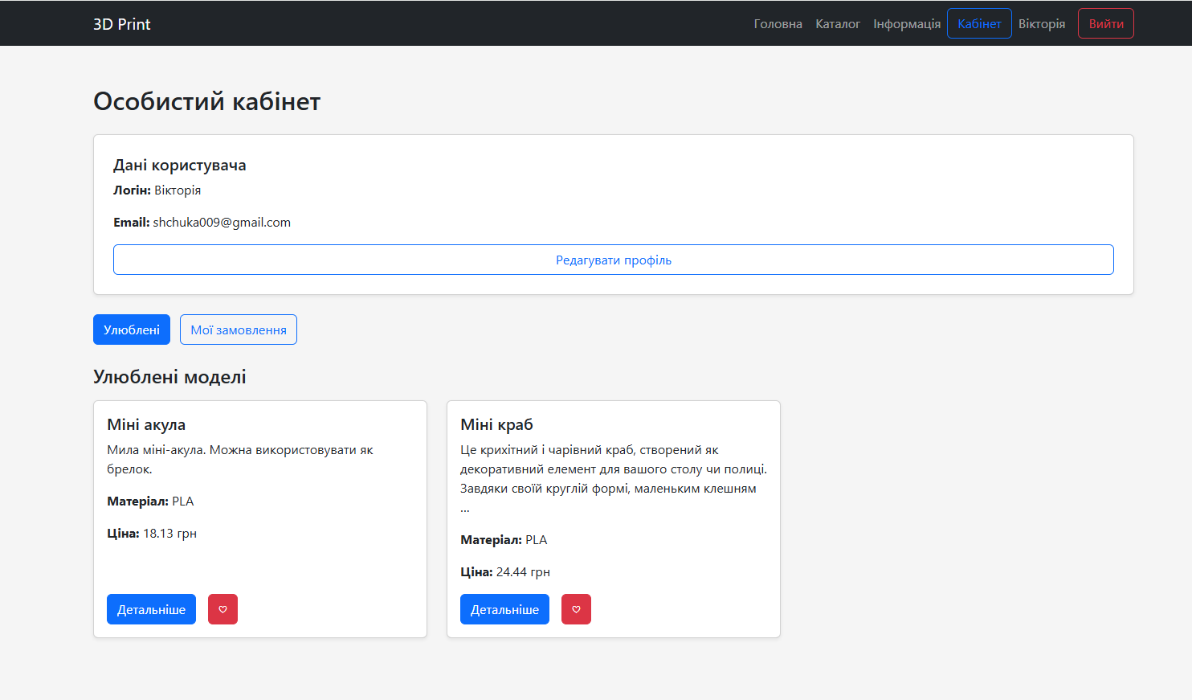
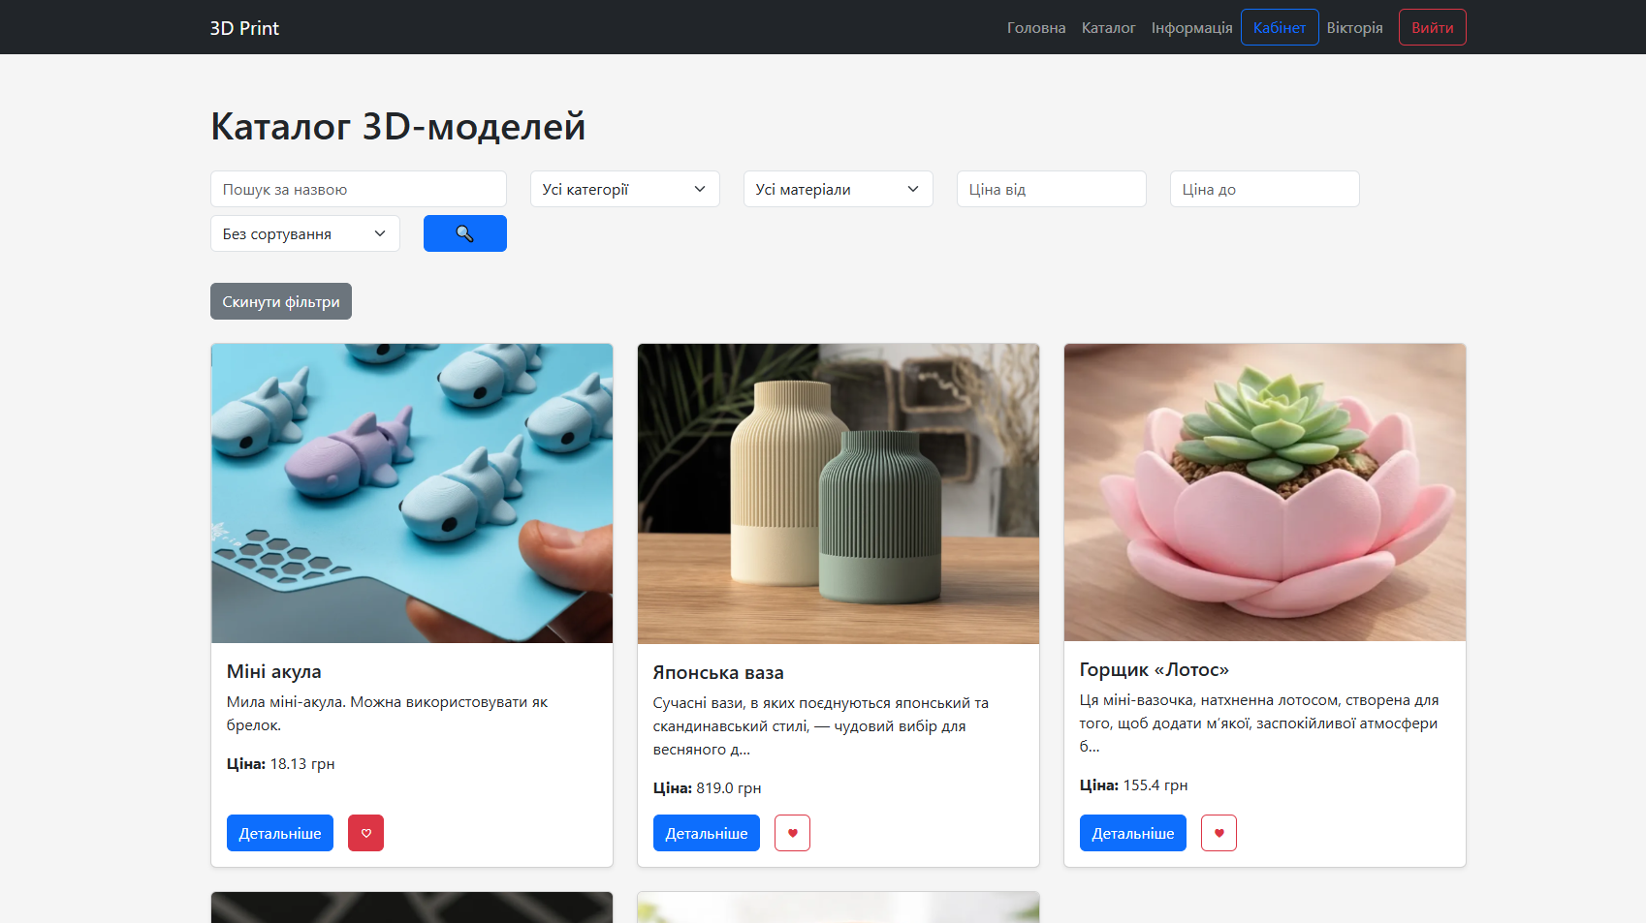
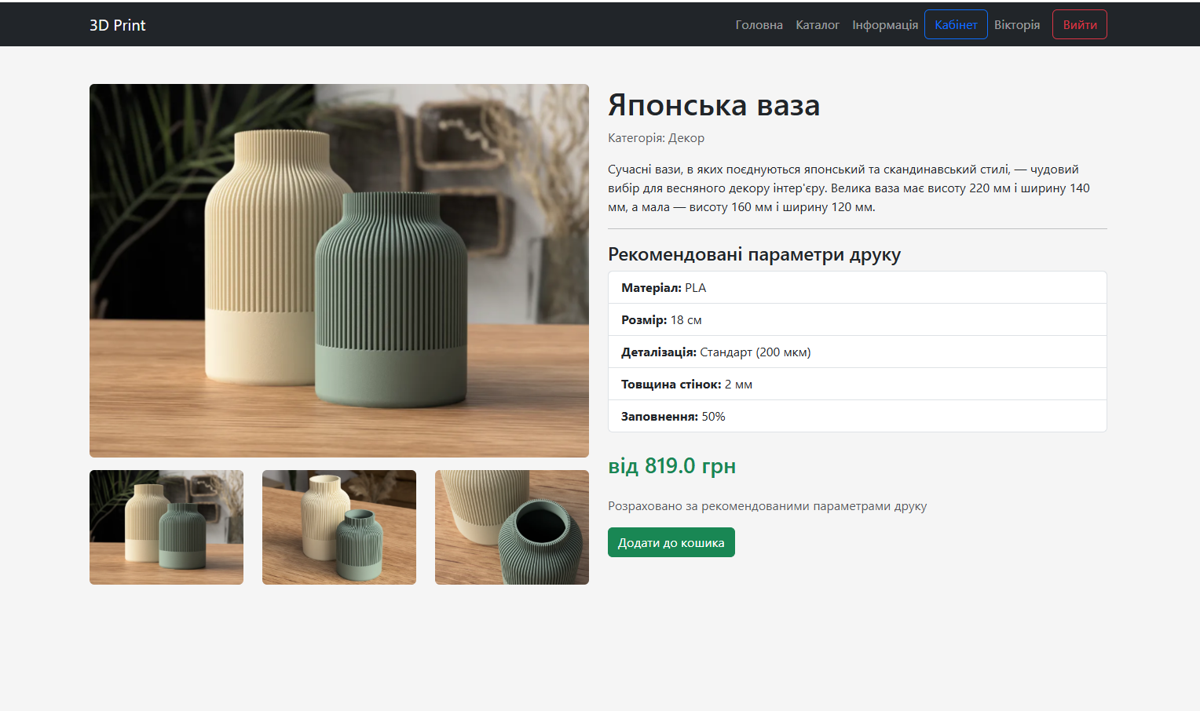
Інтерфейс користувача
10

Slide 11
Тестування
Проведено функціональне тестування веб-платформи шляхом перевірки основних сценаріїв використання системи.
Було протестовано реєстрацію та авторизацію користувачів, роботу каталогу моделей, пошук і фільтрацію, додавання моделей до кошика, автоматичний розрахунок вартості друку, оформлення замовлень та роботу списку улюблених моделей.
11

Slide 12
Підсумки
Розроблено веб-платформу для замовлення послуг 3D-друку з каталогом моделей, системою авторизації, кошиком та автоматичним розрахунком вартості друку.
Отримані результати є реалістичними та можуть бути використані для організації процесу прийому замовлень на 3D-друк у невеликих студіях та сервісних центрах.
Подальший розвиток системи може включати інтеграцію платіжних сервісів, систему відстеження статусу друку в реальному часі, завантаження користувацьких 3D-моделей та розширення каталогу моделей і матеріалів.
12

